Slide 1


Вознесенськ

Slide 2
Історія міста
Перші відомості про місцевість, де нині розташувалося місто Вознесенськ, пов'язані з кінцем XIV - початком XV століть, коли литовські князі, скориставшись роздробленістю що донедавна могутньої держави Золотої Орди, захопили південноруські землі між Дніпром і Дністром, аж до Чорного моря. А щоб захиститися від ворогів, литовці споруджують укріплення-фортеці. Одне з таких укріплень знаходилося на перехресті річок Південний Буг та Мертвовід.
На початку XVIII століття вздовж Південного Бугу, на землях між гирлами річок Мертвовід і Гнилий Єланець, був поселений полк, який дістав назву Арнаутського. Військове керівництво полку знаходилося в Соколах, а з 1785 р. - й канцелярія Бузького козацького війська, покликаного виконувати роль прикордонного.
В 90-х роках XVIII століття в адміністративно-територіальному поділі Росії відбуваються серйозні зміни. Указом Цариці Катерини ІІ від 27 січня 1795 р. предписувалося заснувати нову Вознесенську губернію включеною до складу Росії за другим поділом Польщі, земель придбаних Росією від Туреччини в 1791 р., і Єлізаветградського, Новомиргородського та Херсонського повітів Катеринославського намісництва. Указом передбачалося заснувати місто «вдоль р. Буга в окружностях местечка Соколов» під назвою Вознесенськ. Губернія поділялась на 12 повітів, крім них в нову губернію входили так названі приписні міста Одеса, Миколаїв, Очаків, Дубоссари, Берислав.

Slide 3

Будівництво губернського міста розпочалося в другій половині 1795 р. Але побути Вознесенську губернським містом судилося не довго. Минуло трохи більше року і на світ з'явився новий указ нового Царя Павла І від 12 грудня 1796 р. За цим указом поновлювалася Слободсько-Українська губернія у межах 1765 р. і ліквідувалась Вознесенська губернія. Вознесенськ вже з центру губернії перетворився на заштатне містечко.
Своєрідним поштовхом до розбудови міста стала підготовка до «высочайшего смотра войск» в 1837 році. Споруджувалися палаци для царя і його свити, театр, був закладений «казенный парк» з ротондою і басейном. На всеросійські маневри були стягнуті війська з південних і центральних губерній Росії. До Вознесенська прибув цар Микола І та дипломатичний корпус.
В 1857 році військові поселення були ліквідовані й Вознесенськ зажив тихим провінційним життям. Після скасування кріпосницького права в місто потягнулися безземельні селяни, потроху почали створюватися промислові підприємства - завод по ремонту сільгоспмашин, свічковий завод, соледробилка, гончарні, виноробні підприємства.
На початку ХХ століття Вознесенськ був повітовим містом і входив до складу Херсонської губернії. Як свідчить "Ведомость о числе жителей в городах Херсонской губернии" (1901 р.) у Вознесенську на той час проживало 11 тисяч 297 чоловік. Купців було 41, кустарів - 115, гласних дум - 36. Діяло 6 фабрик і завод, 53 трактири і шинки, торгівельна мережа нараховувала 205 лавок і 56 хлібних магазинів.
Памятною датою міста є 27 січня, цього дня 1795 р. Указом Цариці Катерини ІІ було засновано губернське місто під назвою Вознесенськ. День міста відмічається в день Вознесіння Господнього. В честь цього великого релігійного свята місто отримало назву Вознесенськ.

Slide 4
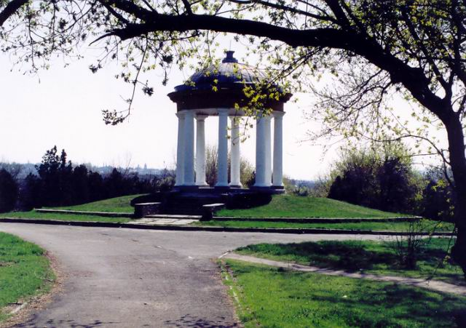
Міста відпочинку
В центрі міста, де розташований зелений острівок, який називається парком ім.М.Островського. В центі парку розташована пам'ятка історії та архітектури, так звана Ротонда, яка була збудована до приїзду Миколи І у 1837р. Сучасна споруда альтанки стоїть на центральній алеї, навколо неї знаходяться три концентричні кола терас, будова ротонди це 8 колон, що підтримують сферичний купол. Парк є найулюбленішим місцем відпочинку жителів та гостей міста. Тут до Ваших послуг різноманітні атракціони, а по вихідних, Вам запропонують цікаву розважальну програму з різноманітними іграми, конкурсами, вікторинами тощо.

Slide 5
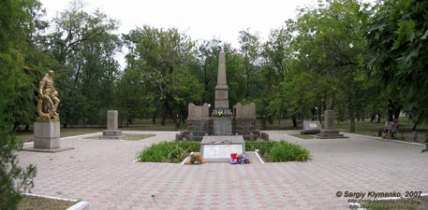
Парк 1 травня заснований в 1934 р. Однією із історичних пам'яток в парку є фонтан, заснований у 1837 році, який довгий час не працював, але до 212 річниці
міста Вознесенська фонтан був реконструйований. Зараз парк являється чудовим місцем для прогулянок, як для дітей, так і для дорослих.

Slide 6
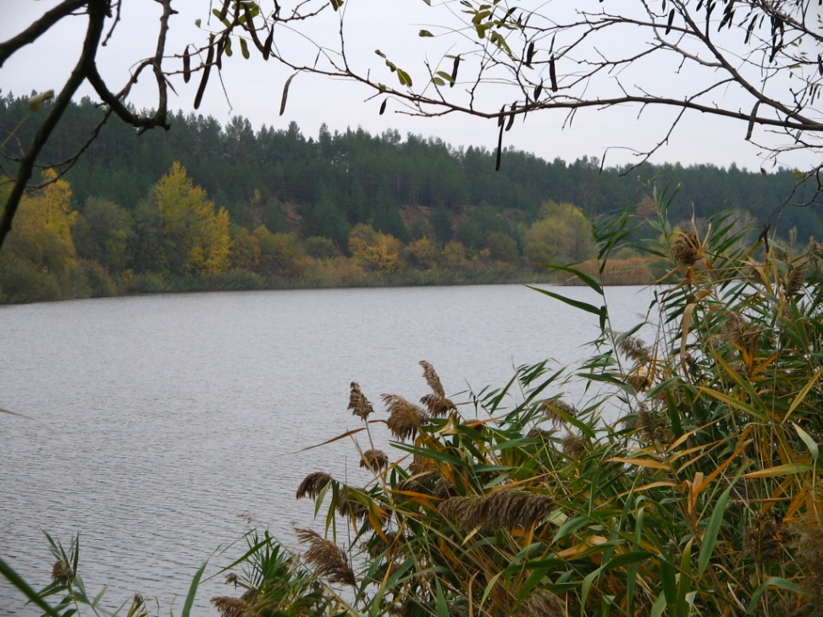
Гарні куточки Вознесенщини
Після подорожі лісом пропонуємо Вам завітати на озеро Баластне - це унікальне місце, яке створене природою і людиною. З однієї сторони високі урвищні береги над якими височить прекрасний хвойний ліс, з іншої сторони озеро затишними місцями для відпочинку та рибалки. Вода в озері кришталево чиста, там водиться багато риби. Вже не один десяток років лебеді обмилували ці місця і завжди знаходяться там.
Озеро Баластне

Slide 7
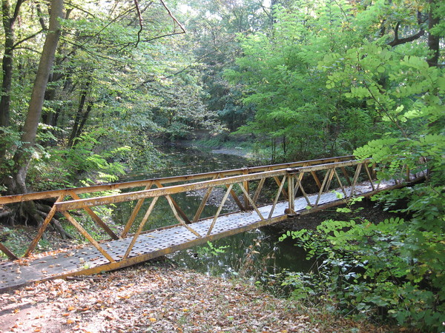
Рацинська дача" - державний заказник національного значення, який займає площу більше ніж 1780 гектарів. Тут мешкають олені, кабани і косулі, зайці та фазани, ростуть більше 1000 різноманітних порід дерев. Гордість "Рацинської дачі" - березовий гай і стадо бізонів за якими можна спостерігати в природних умовах під час кінної прогулянки. В центрі заказника серед лісу розташований 2-х поверховий готель з усіма зручностями, який з радістю готовий прийняти усіх бажаючих.

Slide 8
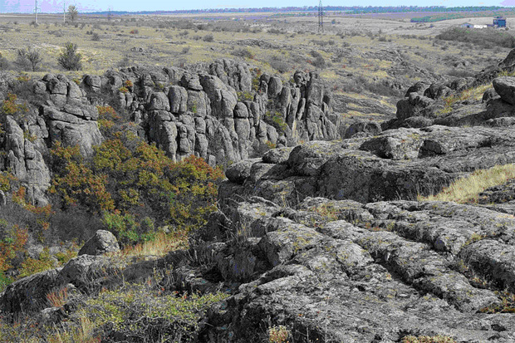
Серце Вознесенщини – Актовський каньйон (Малий Крим). Це унікальний природний комплекс лісової та водної екосистеми у поєднанні з комплексом скель та гранітних валунів, розташований на одній із найстаріших ділянок суші Євразії. Ця місцевість не занурювалась у морські глибини протягом 60 мільйонів років. Річка Мертвовод створила своєю течією унікальний каньйон. Геродот Галикарнасский писав про притоку Гіпаніса (р. Південний Буг) - струмок Ексампей, що начебто означає "Священні шляхи" (р. Мертвовод). Каньйон - це провалля серед голого степу, гранітна прірва у кристалічному щиті, на дні якого дзюрчить струмок Ексампей.

Slide 9
Вознесенськ – місто яке своєю красою приваблює дуже багато туристів з різних міст і країн. Своїми гарними куточками і місцями, милує око людям!!

Slide 10
Кінец!!!
☺

